Slide 1



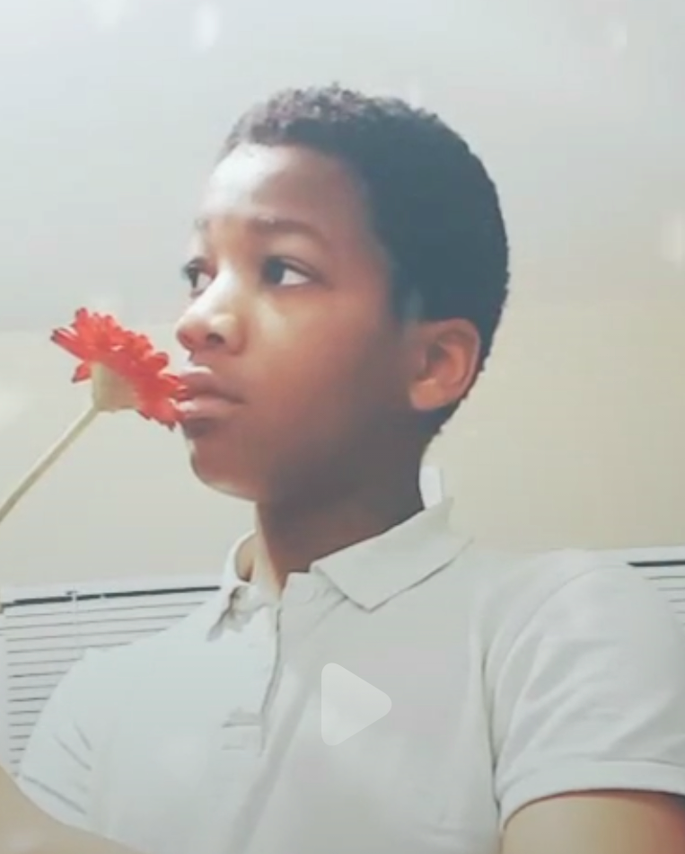

Arbre généalogique

